Slide 1

Sistema Visual: Corretor de Gabaritos
Trabalho Final (MCZA018) — Equipe 9: Eduardo Carrilho & Gabriel Souza

Slide 2
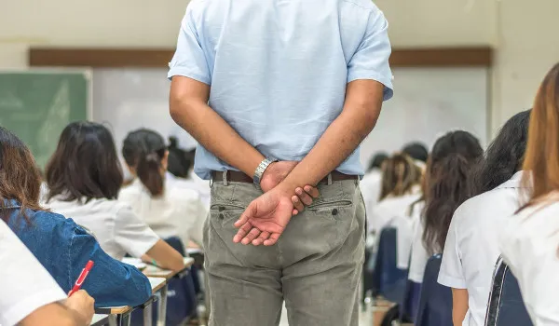
Contexto Educacional
Avaliações impressas continuam sendo o padrão absoluto no ensino.
Correção manual demanda esforço operacional extremo dos professores.
Escolas médias não possuem scanners industriais de alto custo.
Soluções no mercado fogem da realidade financeira comum.
Falta de ferramentas gera atraso no feedback pedagógico.

Slide 3

O Gargalo Operacional
Professor atua como corretor mecânico em vez de educador.
100%
Tarefas repetitivas causam alta fadiga visual.
Cansaço eleva a margem de erro humano nas contagens.
Tempo de planejamento de aulas é sacrificado pela correção.
Trabalho Manual
O aluno perde a oportunidade de correção de rota rápida.

Slide 4
Objetivos do Projeto
Criar um Sistema de Processamento Visual (SPV) voltado a leigos.
Possibilitar a correção utilizando apenas uma webcam convencional.
Fornecer os resultados das provas de forma imediata (on-the-fly).
Garantir robustez de processamento em iluminação não ideal.
Automatizar a digitalização das notas sem hardware dedicado.

Slide 5






Teoria I: Iluminação e Contraste
Sombras Severas
Filtro CLAHE
Threshold Adaptativo
Salas de aula possuem iluminação mista, criando gradientes de luz e sombra no papel que quebram algoritmos simples.
Equaliza o histograma dividindo a imagem em pequenos blocos (grids), corrigindo o contraste localmente.
Binariza a imagem considerando a vizinhança Gaussiana, garantindo distinção entre caneta e papel branco.

Slide 6

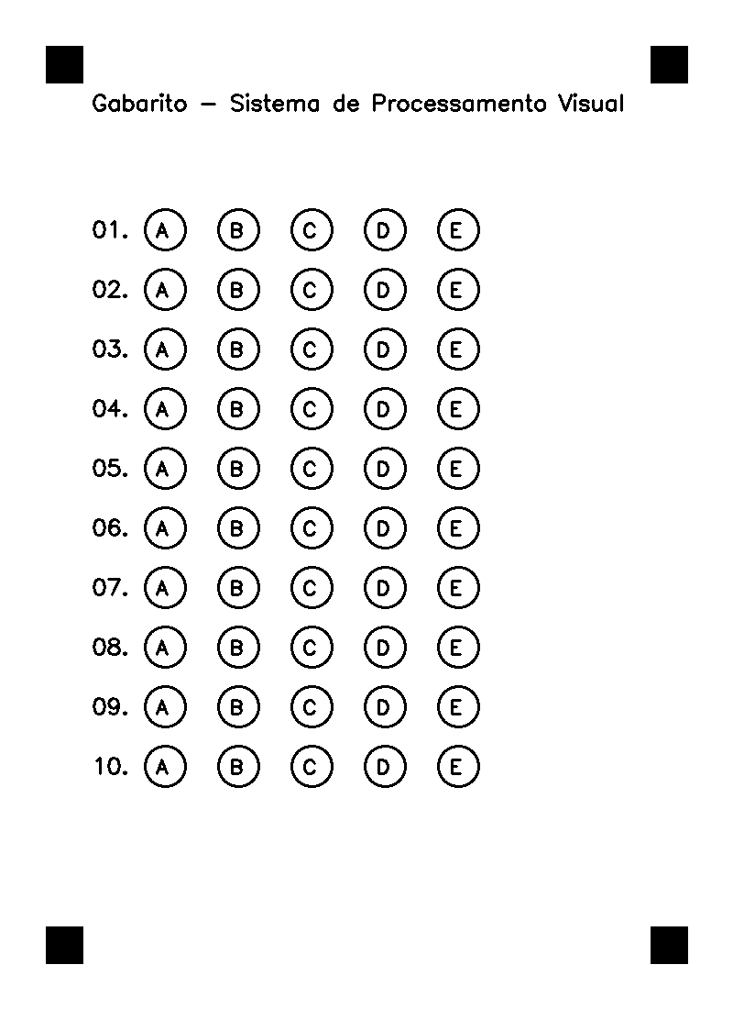
Teoria II: Geometria
O usuário nunca alinha perfeitamente o papel.
Sistema procura por 4 âncoras pretas (marcas de registro).
Calcula-se a matriz matemática de Homografia.
Aplica-se a função de Warp Perspective.
A imagem é 'achatada' para um retângulo fixo de 600x800px.
Permite corrigir provas em quase qualquer inclinação.

Slide 7


Teoria III: Morfologia e Segmentação
Dilatação Morfológica
Algoritmo Watershed
Alunos frequentemente preenchem os círculos de forma falha.
Bolhas fortemente marcadas podem encostar umas nas outras.
A dilatação expande os pixels pretos da marcação.
Opera como um mapeamento de topografia computacional.
Fecha os 'buracos' internos dos traços de caneta.
Usa a transformação de distância para achar os centros das bolhas.
Aumenta a precisão na etapa de contagem de área.
Separa com precisão marcações fundidas no papel.

Slide 8
Pipeline do Sistema
2. Alinhamento
4. Extração
Extração das âncoras, travamento do alvo e homografia.
Cálculo de densidade de pixels e validação bit-a-bit.
1. Aquisição
3. Segmentação
Captura BGR e suavização inicial Gaussiana.
Aplicação de CLAHE, Thresholding e Filtros Morfológicos.

Slide 9
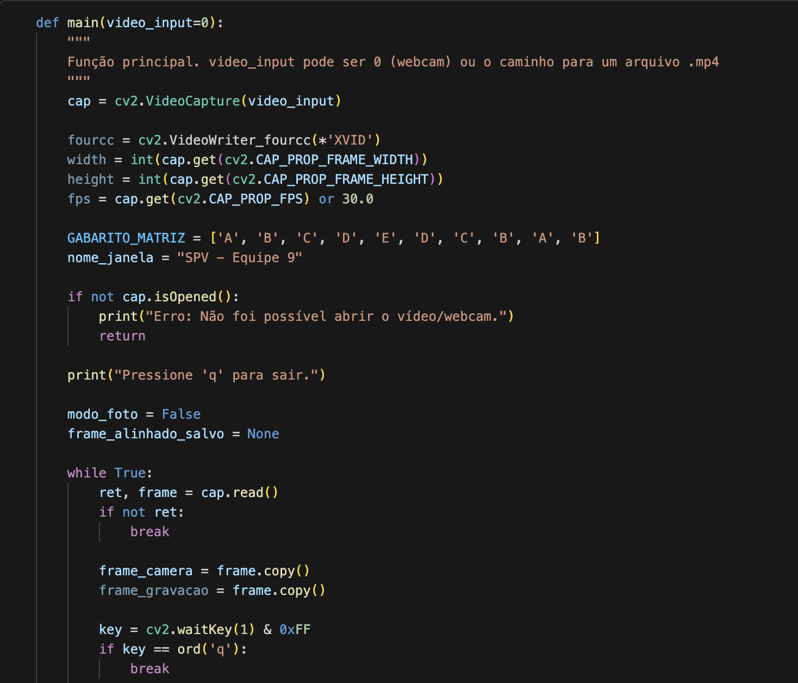
Arquitetura de Software
Código integralmente construído em Python 3.10+.
Processamento vetorial suportado pela biblioteca Numpy.
Técnicas de PDI aplicadas nativamente via API do OpenCV.
Interface interativa: sistema avisa quando a mira travou no alvo.
Avaliação ignora automaticamente ruídos menores que 500px.

Slide 10



Laboratório Experimental (LEx)
Caminho Feliz
Tratamento de Erros
Robustez a Ângulo
Os voluntários preencheram o gabarito perfeitamente e validaram a correção ideal do algoritmo.
Testaram dupla marcação e questões em branco. O sistema detectou como 'ANULADA' ou 'BRANCO'.
Posicionaram o papel de forma severamente inclinada, atestando a eficiência da matriz matemática.

Slide 11
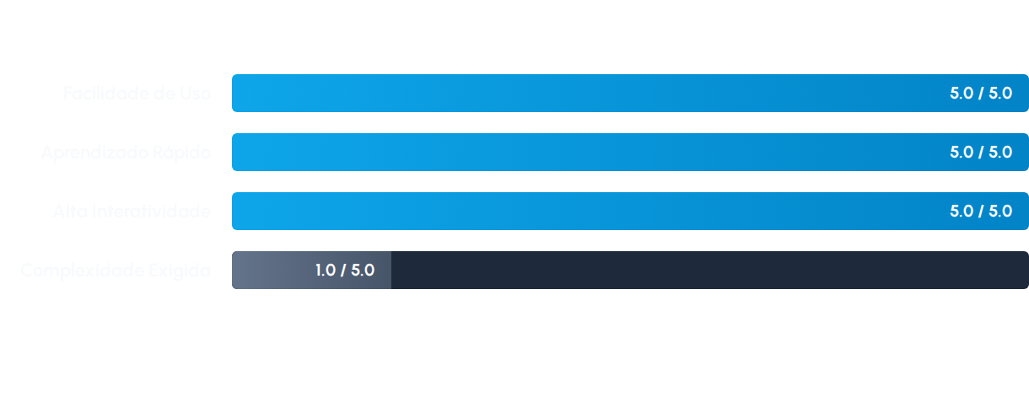
Resultados Quantitativos (Escala SUS)
Foram realizados testes com 8 voluntários. O sistema atingiu nota máxima em métricas positivas e obteve a nota mais baixa possível (1.0) no quesito 'Complexidade', demonstrando sua eficácia para usuários leigos.

Slide 12
Análise Qualitativa
Pontos de Destaque
Limitações Observadas
A mensagem "ALVO TRAVADO" passou extrema segurança ao usuário.
Usuário é obrigado a manter a folha na orientação vertical correta.
Binarização suportou sombras fortes e reflexos.
Não suporta leitura se o gabarito for virado de ponta-cabeça.
Tratamento perfeito para marcações rasuradas ou ausentes.
Ângulos de visão excessivamente rasantes falham o travamento.
Processamento da nota ocorreu sem atrasos perceptíveis.
Depende do enquadramento total dos 4 cantos geométricos.

Slide 13



Conclusões do Projeto
Metas Atingidas
Robustez Comprovada
Correção manual substituída por pipeline digital.
Sistema identifica perfeitamente questões rasuradas.
Sombras mitigadas pela binarização adaptativa.
Algoritmo filtra falsos positivos (rabiscos ou poeira).
Perspectiva da folha estabilizada por marcas de registro.
Solução demonstrou alta viabilidade escolar prática.

Slide 14

Vídeo Demonstrativo

Slide 15
Perguntas?
Muito obrigado pela atenção e avaliação do nosso projeto.
Gabriel Figueiredo de Souza - RA: 11202230332
Eduardo Carrilho - RA: 11201812084

